Slide 1
氧化还原反应（第一课时）
年 级：高一 学 科：化学（人教版）
主讲人：庞岳 学 校：北京市第三十五中学

Slide 2
氧化还原反应（第一课时）
年 级：高一 学 科：化学（人教版）
主讲人：庞岳 学 校：北京市第三十五中学

Slide 3
任务一 认识氧化还原反应的特征
1774年，法国化学家拉瓦锡提出燃烧的氧化学说后，人们把物质与氧结合的反应叫做氧化反应，把氧化物失去氧的反应叫做还原反应。
《九年级化学》
物质与氧发生的反应属于氧化反应。
含氧化合物里的氧被夺去的反应叫做还原反应。

Slide 4
任务一 认识氧化还原反应的特征
活动1 请根据初中学过的氧化反应和还原反应的知识，分析以下反应，判断反应类型。
△
2Cu + O₂ 2CuO
氧化反应
高温
2CuO + C 2Cu + CO₂ ↑
还原反应

Slide 5
任务一 认识氧化还原反应的特征
活动1 请根据初中学过的氧化反应和还原反应的知识，分析以下反应，判断反应类型。
△
2Cu + O₂ 2CuO
氧化反应
高温
2CuO + C 2Cu + CO₂ ↑
还原反应

Slide 6
任务一 认识氧化还原反应的特征
O₂
还原
小结1
△
氧化
2Cu + O₂ 2CuO
Cu
CuO
高温
还原
2CuO + C 2Cu + CO₂ ↑
氧化
C
CO₂

Slide 7
任务一 认识氧化还原反应的特征
O₂
还原
小结1
△
氧化
2Cu + O₂ 2CuO
Cu
CuO
高温
还原
2CuO + C 2Cu + CO₂ ↑
氧化
C
CO₂
氧化反应和还原反应是同时发生的，这样的反应称为氧化还原反应。

Slide 8
任务一 认识氧化还原反应的特征
活动2 请你观察下列反应中铜元素的变化，寻找氧化还原反应的特征。
△
2Cu + O₂ 2CuO
高温
氧化还原反应
2CuO + C 2Cu + CO₂ ↑
CuSO₄ + Fe Cu + FeSO₄
CuSO₄ + 2NaOH Cu(OH)₂ ↓ + Na₂SO₄
非氧化还原反应

Slide 9
任务一 认识氧化还原反应的特征
活动2 请你观察下列反应中铜元素的变化，寻找氧化还原反应的特征。
0 +2
△
2Cu + O₂ 2CuO
+2 0
高温
氧化还原反应
2CuO + C 2Cu + CO₂ ↑
+2 0
CuSO₄ + Fe Cu + FeSO₄
+2 +2
CuSO₄ + 2NaOH Cu(OH)₂ ↓ + Na₂SO₄
非氧化还原反应

Slide 10
任务一 认识氧化还原反应的特征
小结2
氧化还原反应的重要特征是反应前后有元素的化合价变化。
有
氧化还原反应
化学反应
有无元素
化合价变化
无
非氧化还原反应

Slide 11
任务一 认识氧化还原反应的特征
活动3 观察下列氧化还原反应中所有元素的化合价，寻找氧化还原反应中元素化合价变化的规律。
△
2Cu + O₂ 2CuO
高温
2CuO + C 2Cu + CO₂ ↑
CuSO₄ + Fe Cu + FeSO₄

Slide 12
任务一 认识氧化还原反应的特征
活动3 观察下列氧化还原反应中所有元素的化合价，寻找氧化还原反应中元素化合价变化的规律。
0 0 +2-2
△
2Cu + O₂ 2CuO
+2-2 0 0 +4-2
高温
2CuO + C 2Cu + CO₂ ↑
+2+6-2 0 0 +2+6-2
CuSO₄ + Fe Cu + FeSO₄

Slide 13
任务一 认识氧化还原反应的特征
活动3 观察下列氧化还原反应中所有元素的化合价，寻找氧化还原反应中元素化合价变化的规律。
0 0 +2-2
△
2Cu + O₂ 2CuO
+2-2 0 0 +4-2
高温
2CuO + C 2Cu + CO₂ ↑
+2+6-2 0 0 +2+6-2
CuSO₄ + Fe Cu + FeSO₄

Slide 14
任务一 认识氧化还原反应的特征
小结3
+2+6-2 0 0 +2+6-2
CuSO₄ + Fe Cu + FeSO₄
1. 氧化还原反应中元素化合价有升有降。
2. 元素化合价的升高总数与降低总数相等。
3. 氧化还原反应中有的元素的化合价可能不变。

Slide 15
任务一 认识氧化还原反应的特征
1852年，英国化学家弗兰克兰在研究金属有机化合物时提出了化合价的概念，并逐步得到完善以后，人们把化合价升高的反应叫做氧化反应，把化合价降低的反应叫做还原反应。

Slide 16
任务二 认识氧化还原反应的本质
△
活动1 请你判断，金属钠与氯气在加热条件下生成氯化钠的反应属于氧化还原反应吗？
2Na + Cl₂ 2NaCl

Slide 17
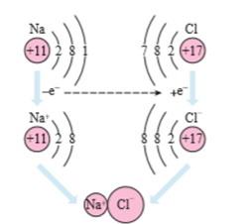
任务二 认识氧化还原反应的本质
△
活动1 请你判断，金属钠与氯气在加热条件下生成氯化钠的反应属于氧化还原反应吗？
2Na + Cl₂ 2NaCl
根据右侧氯化钠的形成示意图分析，是什么原因导致元素的化合价发生变化？

Slide 18
任务二 认识氧化还原反应的本质
0
+1
0
-1
小结1
Na
7
8
2
+17
Cl
+11
2
8
1
-e⁻
+e⁻
Na⁺
+11
2
8
8
8
2
+17
Cl⁻
△
2Na + Cl₂ 2NaCl
Na⁺ Cl⁻

Slide 19
任务二 认识氧化还原反应的本质
小结1
H
7
8
2
+17
Cl
+1
1
H
Cl
点燃
H₂ + Cl₂ 2HCl

Slide 20
任务二 认识氧化还原反应的本质
0
+1
0
-1
小结1
H
7
8
2
+17
Cl
+1
1
H
Cl
H Cl
点燃
H₂ + Cl₂ 2HCl
H Cl

Slide 21
任务二 认识氧化还原反应的本质
小结1
1. 氧化还原反应是通过电子转移实现的。
2. 电子转移包括电子得失和共用电子对偏移。

Slide 22
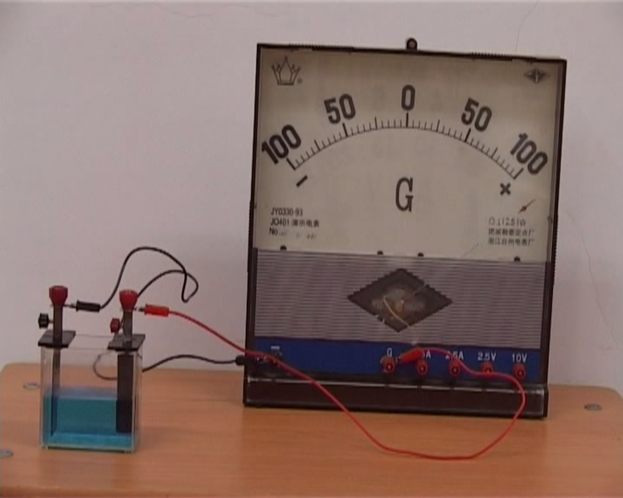
任务二 认识氧化还原反应的本质
活动2 利用图中装置进行铁与硫酸铜溶液反应的实验，实验现象之一是电流计的指针发生偏转。请你根据这一实验现象对该反应的原理做进一步思考。
指针偏转
铁片
石墨
硫酸铜溶液

Slide 23
任务二 认识氧化还原反应的本质
活动2 利用图中装置进行铁与硫酸铜溶液反应的实验，实验现象之一是电流计的指针发生偏转。请你根据这一实验现象对该反应的原理做进一步思考。
指针偏转
铁片
石墨
硫酸铜溶液

Slide 24
任务二 认识氧化还原反应的本质
小结2
1. 所有的氧化还原反应中都存在电子转移，电子转移是氧化还原反应的本质。
2. 元素化合价的变化是电子转移的外在表现，可以通过分析反应中是否有元素的化合价发生变化来判断某个反应是否属于氧化还原反应。

Slide 25
任务三 巩固提升
活动1 请你为下列反应分类，说明你的分类依据。
△
2Na + Cl₂ 2NaCl
H₂O + CaO Ca(OH)₂
高温
CaCO₃ CaO + CO₂ ↑
MnO₂
2H₂O₂ 2H₂O + O₂ ↑
Fe + H₂SO₄ FeSO₄ + H₂ ↑
HCl + NaOH NaCl + H₂O

Slide 26
任务三 巩固提升
活动1 请你为下列反应分类，说明你的分类依据。
△
2Na + Cl₂ 2NaCl
化合反应
H₂O + CaO Ca(OH)₂
高温
分解反应
CaCO₃ CaO + CO₂ ↑
MnO₂
置换反应
2H₂O₂ 2H₂O + O₂ ↑
复分解反应
Fe + H₂SO₄ FeSO₄ + H₂ ↑
HCl + NaOH NaCl + H₂O

Slide 27
任务三 巩固提升
活动1 请你为下列反应分类，说明你的分类依据。
△
2Na + Cl₂ 2NaCl
氧化还原反应
化合反应
H₂O + CaO Ca(OH)₂
高温
分解反应
CaCO₃ CaO + CO₂ ↑
MnO₂
置换反应
2H₂O₂ 2H₂O + O₂ ↑
非氧化还原反应
复分解反应
Fe + H₂SO₄ FeSO₄ + H₂ ↑
HCl + NaOH NaCl + H₂O

Slide 28
任务三 巩固提升
活动1 请你为下列反应分类，说明你的分类依据。
△
2Na + Cl₂ 2NaCl
氧化还原反应
化合反应
H₂O + CaO Ca(OH)₂
高温
分解反应
CaCO₃ CaO + CO₂ ↑
MnO₂
置换反应
2H₂O₂ 2H₂O + O₂ ↑
非氧化还原反应
复分解反应
Fe + H₂SO₄ FeSO₄ + H₂ ↑
HCl + NaOH NaCl + H₂O

Slide 29
任务三 巩固提升
小结1 4种基本类型的反应与氧化还原反应的关系。
化合反应
分解反应
氧化还原反应
非氧化还原反应
置换反应
复分解反应

Slide 30
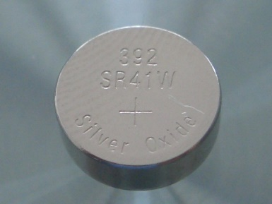
任务三 巩固提升
活动2 请你对银-锌纽扣电池中涉及的反应从元素化合价的变化、电子转移、物质发生的反应等角度进行分析。
Ag₂O + Zn 2Ag + ZnO

Slide 31
任务三 巩固提升
活动2 请你对银-锌纽扣电池中涉及的反应从元素化合价的变化、电子转移、物质发生的反应等角度进行分析。
化合价升高，失电子，被氧化，发生氧化反应
+1 0 0 +2
Ag₂O + Zn 2Ag + ZnO
化合价降低，得电子，被还原，发生还原反应

Slide 32
任务三 巩固提升
总结
化学反应
本质：有电子转移
特征：有元素化合价升降
氧化还原反应

Slide 33
任务三 巩固提升
总结
化学反应
本质：有电子转移
特征：有元素化合价升降
氧化还原反应
元素化合价升高
元素化合价降低
失电子（或共用电子对偏离）
得电子（或共用电子对偏向）
发生氧化反应
发生还原反应

Slide 34
任务三 巩固提升
1897年，英国物理学家汤姆孙发现了电子，在此基础上，人们把化合价的升降与原子最外层电子的得失或共用联系起来，将原子失去电子（或电子对偏离）的过程叫做氧化反应，把原子得到电子（或电子对偏向）的过程叫做还原反应。

Slide 35
任务三 巩固提升
1897年，英国物理学家汤姆孙发现了电子，在此基础上，人们把化合价的升降与原子最外层电子的得失或共用联系起来，将原子失去电子（或电子对偏离）的过程叫做氧化反应，把原子得到电子（或电子对偏向）的过程叫做还原反应。

Slide 36
任务三 巩固提升
1897年，英国物理学家汤姆孙发现了电子，在此基础上，人们把化合价的升降与原子最外层电子的得失或共用联系起来，将原子失去电子（或电子对偏离）的过程叫做氧化反应，把原子得到电子（或电子对偏向）的过程叫做还原反应。

